Slide 1
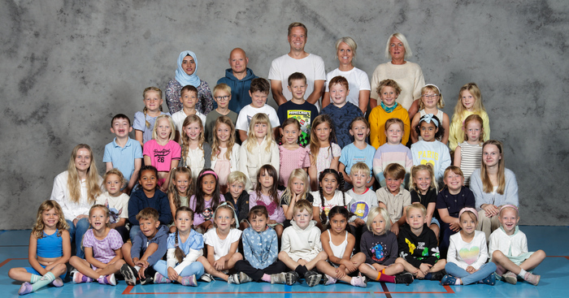
Velkommen til foreldremøte på 3.trinn

Slide 2
Agenda for møtet.
(kl. 18-20)
Velkommen (ca 5 min.).
Informasjon fra trinnet (ca 10 min.).
Fin oppstart
Nye elever
Rutiner
Leksehjelp
Dialogmodellen (ca. 1t. 30min.)
Innledning
Grupper med caser og oppgaver.
Plenum.
Konkrete avtaler.
Avslutning.
Foreldrekontakt og FAU-representant

Slide 3


I dialog og samarbeid for et trygt og godt skolemiljø.
Forebyggende arbeid mot mobbing

Slide 4



Målsetting
Målsetting er å forebygge mobbing i skolen gjennom dialog, der elevenes stemme, de ansattes ansvar og foreldres involvering er hovedfokus.

Slide 5

Dialog
  «Dialog er en kommunikasjonsprosess som tar sikte på å bygge relasjoner mellom mennesker mens de deler erfaringer, tanker og informasjon om et felles tema.
  Godt samarbeid, med en god dialog mellom foreldre, ansatte på skolen og barna, er viktig for at vi skal ha et godt og inkluderende skolemiljø.

Slide 6
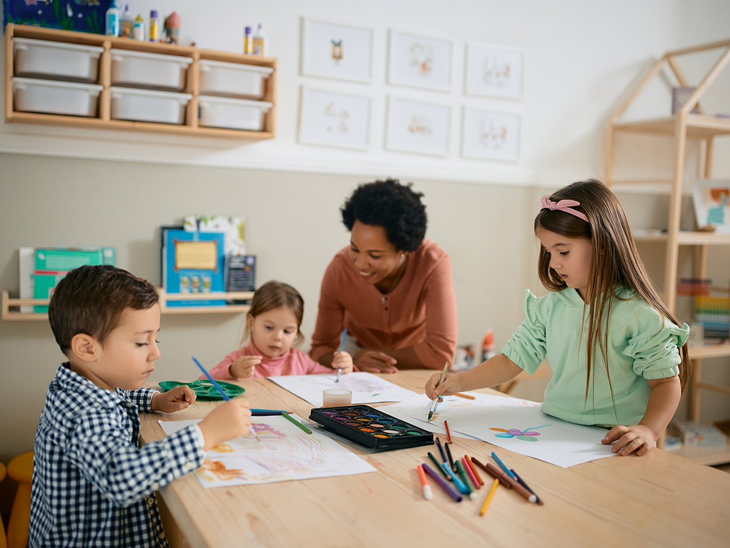
Klassesamtale med elevene før dialogmøte.
Vi snakket med elevene om hva som gjør at vi har et godt og trygt skolemiljø.
Lek er viktig for barn.
Alle har rett på et trygt og godt skolemiljø.
Elevene er opptatt av å ha noen å være sammen med i friminuttene.

Slide 7
Klassesamtale med elevene før dialogmøte.
Dette sa elevene i vår klasse:
«Vi må ta med alle i lek, for de vokne har sagt at vi alle er skolevenner».
«Ikke holde hemmeligheter og viske, da kan du føle deg utenfor».
«Vi må snakke fint til hverandre, ingen liker å høre dumme ord».
«Vi må ta med alle i lek, for det er ikke noe gøy å stå utenfor».
«Ingen mobber her i klassen, men alle har gjort noe dumt i livet».
«Vil du være med i leken?»
«De voksne på skolen kan hjelpe barna med å finne nye venner».
«Mamma kan spør om vi skal invitere ____ med hjem».
«Mamma sier at jeg må ta med alle i lek på skolen».

Slide 8

GRUPPER MED CASE
CASE FRA KLASSEN
Det er friminutt og alle barna går ut. Når Jonas kommer ut i skolegården, ser han mange barn som leker. Han har lyst å være med i leken, men syntes det er vanskelig å gå bort for å spør om lov.
Et par ganger har han erfart at de sier nei når han spør om å være med i leken.
Noen ganger har han lyst til å leke andre ting enn det andre barna leker.
Spørsmål knyttet til case
Hva kan ansatte gjøre for at Jonas og alle barna skal oppleve et trygt og godt skolemiljø og oppleve positiv lek på skolen?
Hva kan foresatte gjøre for at Jonas og alle barna skal oppleve et trygt og godt skolemiljø.

Slide 9
Avsluttes med forslag til tiltak og oppfølging
Tiltak fra de ansatte:
Jobbe med det sosiale på skolen og i friminuttet.
- Felles lek på starten av friminuttet.
Tiltak fra dere foreldre:
Gode dialogen med barna, med viktigheten av inkludering og spør barn inn i leken. Fullstendige setninger.

Slide 10
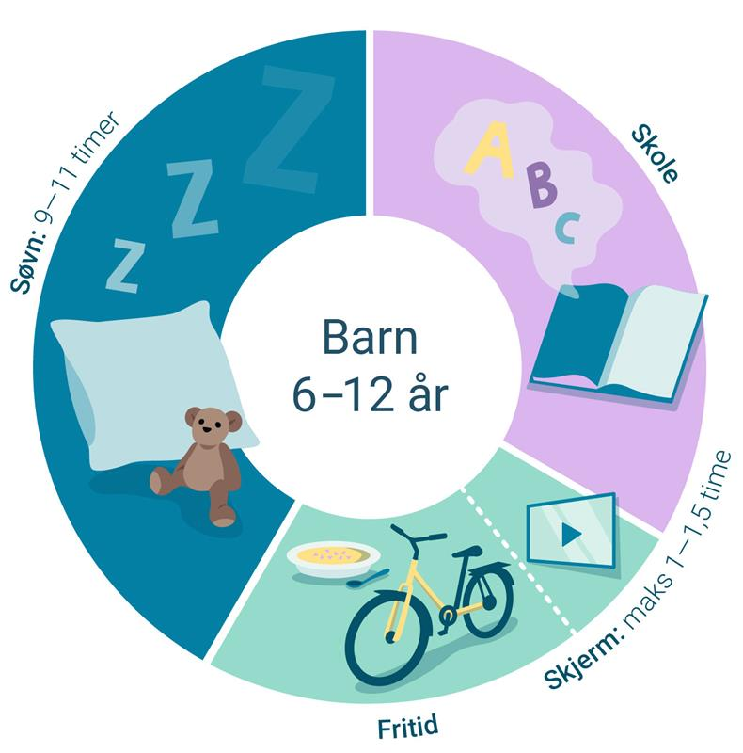
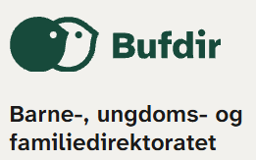
Til slutt
Takk for et fint møte.

